Slide 1
আ
স
সা
লা
মু
আ
লা
ই
কু
ম
স্বাগতম

Slide 2
পরিচিতি
শিক্ষক
পাঠ
মোহাম্মাদ আবু সাইদ
সহকারী মৌলভী শিক্ষক ।
দেবোত্তর দাখিল মাদ্রসা
আটঘরিয়া ,পাবনা ।
বিষয়- কুরআন ও তাজভীদ
শ্রেণি- নবম ও দশম
সুরা-আল বাকারা
রুকু-23
আয়াত- 183, 184 ও ১৮৫
সময়- ৪৫ মিনিট

Slide 3
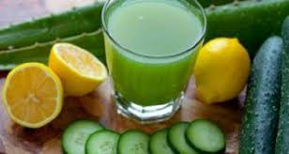
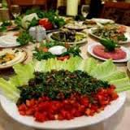

Slide 4
পাঠ ঘোষনা
আজকের পাঠঃ-
“সাওম”

Slide 5
শিখণফল
পাঠ শেষে শিক্ষার্থীরা-
১। সাওমের সংগা দিতে পারবে।
২। সাওম ফরযের সময়কাল বলতে পারবে।
৩। সাওম পালনের পদ্ধতি ব্যাখ্যা করতে পারবে।
৪। সাওম কাদের উপর ফরয তা বর্ণনা করতে পারবে।
৫। সাওম কখন ভঙ্গ করতে পারবে তার বর্ণনা দিতে পারবে।

Slide 6
পাঠ উপস্থাপন
আল্লাহ তায়ালার বাণীঃ-
“হে ঈমান্দারগন ! তোমাদের উপর সাওম ফরয করা হয়েছে, যেমন তোমাদের পূর্ববুর্তীদের উপড় ফরয করা হয়েছিল, আশা করা যায় তোমরা মুত্তাকী হতে পারবে।”

Slide 7
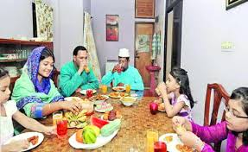
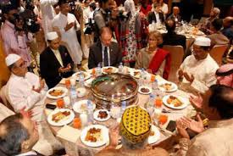

Slide 8
সাওম যাদের উপর ফরয
স
মুসলিম
প্রাপ্ত বয়স্ক
মুকিম
সুস্থ্য হওয়া
স্বাধীন হওয়া
সুস্থ্য মস্তিস্ক থাকা

Slide 9
সাওমের প্রকার
ফরয
ওয়াজিব
সুন্নত
রমজান মাসের রোজা
মানতের রোজা
মহরমের রোজা
মুস্তাহাব
হারাম
শুক্রবারের রোজা
ঈদের দিনে রোজা

Slide 10
দলীয় কাজ
সুরা বাকারার ১৮৩,১৮৪ ও ১৮৫ নং আয়াতদ্বয় অর্থসহ তালাওয়াত কর।

Slide 11
বাড়ীর কাজ
প্রশ্নঃ-
সাওমের সংগা দাও। সাওম কাদের উপর,কখন ফরয হয়েছে? কুরআন হাদিসের আলোকে বর্ণনা কর।

Slide 12
সবাইকে ধন্যবাদ
আসসালামু আলাইকুম ওয়া রাহমাতুল্লাহ

